Slide 1
Naar de 1ste graad Secundair Onderwijs
Kris Van den Bossche
Ielke De Prycker

Slide 2
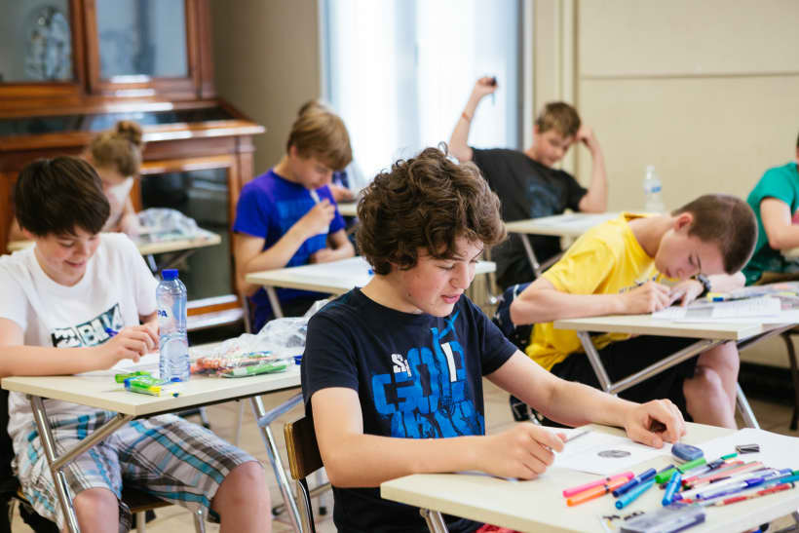
Programma
Studiekeuzeproces
Structuur Secundair onderwijs
Eerste jaar
Tweede jaar
Hogere jaren
Aanmelden/Inschrijven

Slide 3
Studiekeuzeproces

Slide 4
Goede keuzes maken Hoe doe je dat?
Kiezen =
Een actief proces
Met verschillende stappen
Waarbij je op onderzoek gaat

Slide 5
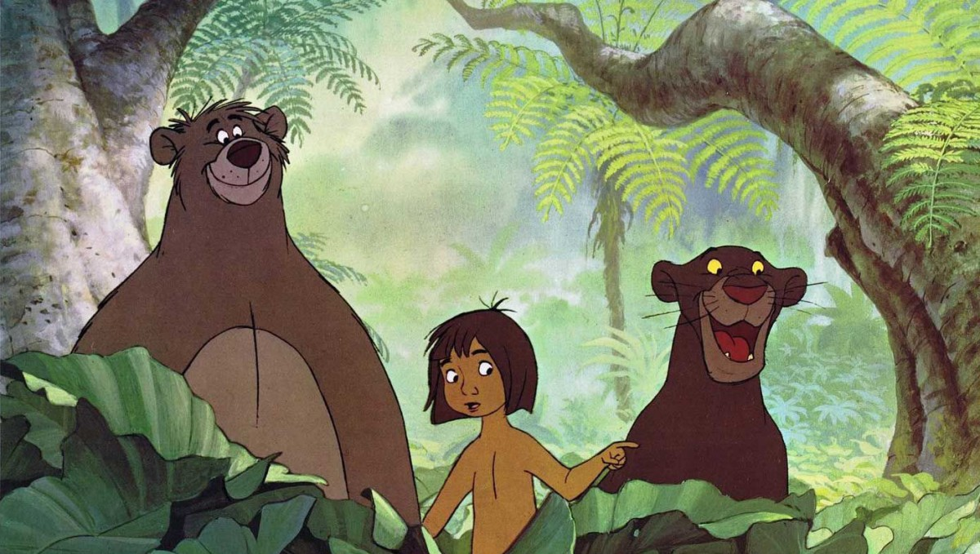
Goede keuzes maken Samen op weg gaan
Betrek je kind actief bij het maken van een studiekeuze en schoolkeuze
Ga samen op zoek naar wat bij je kind en bij jullie als gezin past
Neem als ouder de rol van begeleider en coach aan
Hoe rekening met het advies van de basisschool

Slide 6
Jezelf beter leren kennen Welke vragen?
Wat doe ik graag?
Wat zijn mijn interesses?
Waar word ik blij van om te doen?
Wat kan ik goed?
Wat zijn mijn talenten?
Buiten de school
Binnen de school
Hoe studeer ik?
Werk ik graag voor school?
Kan ik goed studeren?

Slide 7
Jezelf beter leren kennen Hulpmiddelen
Praten met familie, vrienden, leerkracht,…
Samen talenten benoemen
Belangstellingsvragenlijsten op Onderwijskiezer.be
I Like Basic
I Study Basic

Slide 8
Jezelf beter leren kennen Hulpmiddelen

Slide 9
Jezelf beter leren kennen Hulpmiddelen

Slide 10
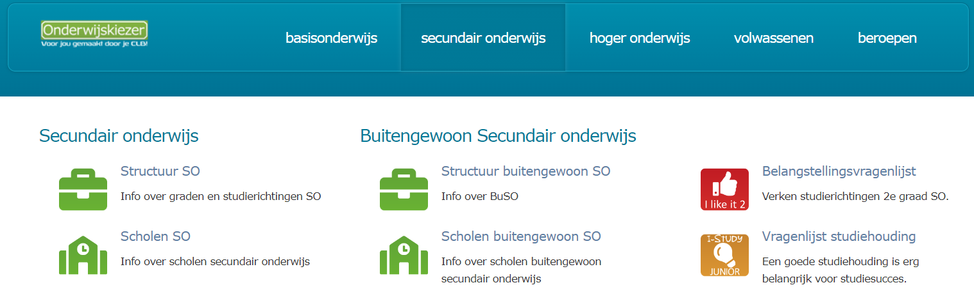
Welke keuzes zijn er? Algemeen kader
Algemene organisatie Secundair onderwijs
Toelichting van de structuur door CLB
Infoavonden (fysiek en digitaal)
Powerpoint en opname (29/02) beschikbaar
Brochure ‘Naar de 1ste graad Secundair Onderwijs’
Onderwijskiezer.be

Slide 11
Welke keuzes zijn er? Goede vragen om te stellen
Welke keuzes biedt de school aan?
Hoe worden leerlingen begeleid op de school?
Hoe worden de lessen georganiseerd?
Hoe kan de leerling zich verplaatsen naar de school?
Welke waarden en normen vindt de school belangrijk?
Is er mogelijkheid tot huiswerkbegeleiding?
Welke zorg op maat kan er zijn?
Begeleiding vanuit leersteuncentra => tijdig bespreken met school en CLB

Slide 12
Welke keuzes zijn er? Rol van de scholen
Basisschool
Uitleg over secundair onderwijs aan de kinderen
Werken rond keuzes maken en talenten herkennen
Werkboekjes, e-modules,…
Op bezoek in secundaire scholen
…
Secundaire scholen
Infomomenten voor toekomstige eerstejaars en ouders
Ontvangen van klassen van het 6de leerjaar
Opendeurdagen
…

Slide 13
Go! MAD Dendermonde
5 februari 2024
Infoavond
13 maart 2024
Onthaaldag voor leerlingen
23 maart 2023 Infodag
Meer info: go-mad.be/inschrijven/

Slide 14
Oscar Romerocollege Dendermonde
11 en 12 maart 2024
Infoavond (fysiek)
13 maart 2024
Infoavond (digitaal)
Op stap-dagen voor leerlingen
26 mei 2024
Open dag
Meer info: secundair.romerocollege.be/inschrijvingen

Slide 15
In andere steden/gemeenten?
Info via websites van elke aparte school

Slide 16
Waar vind ik hulp?
Onderwijskiezer.be
CLB Chat
CLB-teams verbonden aan de scholen

Slide 17
Structuur Secundair Onderwijs

Slide 18
Modernisering Secundair onderwijs
1 september 2019
Start modernisering
1 september 2024
1ste tot 6de jaar gemoderniseerd
Nieuwe indeling studieaanbod
Getrapte en meer gerichte studiekeuze

Slide 19
Structuur Secundair onderwijs

Slide 20
Structuur Secundair onderwijs

Slide 21
1ste leerjaar A of B?
1ste leerjaar A
1ste leerjaar B
Getuigschrift basisonderwijs
Geen getuigschrift basisonderwijs
Instappen op basis van leeftijd mogelijk
Uitzonderlijk met getuigschrift
Toelatingsklassenraad

Slide 22
1ste leerjaar A of B?
1ste leerjaar A
1ste leerjaar B
Iets grotere klasgroepen (20 leerlingen)
Verder bouwen op leerstof basisschool
Meer focus op theorie
Vaak kleinere klasgroepen (12 leerlingen)
Herhalen leerstof basisschool
Meer aandacht voor al doende leren
Indien geslaagd => Getuigschrift basisonderwijs

Slide 23
1ste leerjaar Basisvorming
27 lesuren basisvorming
Breed gamma aan verschillende vakken
1A: nieuwe leerstof
1B: herhaling leerstof basisschool + nieuwe leerstof
Basis voor de vakken in de 2de en 3de graad

Slide 24
1ste leerjaar Basisvorming
Werken aan de eindtermen
Vakken die je kent uit de basisschool
Nieuwe vakken
Scholen kunnen
Zelf de namen kiezen
Zelf kiezen hoeveel lestijden
Vakken samen nemen

Slide 25
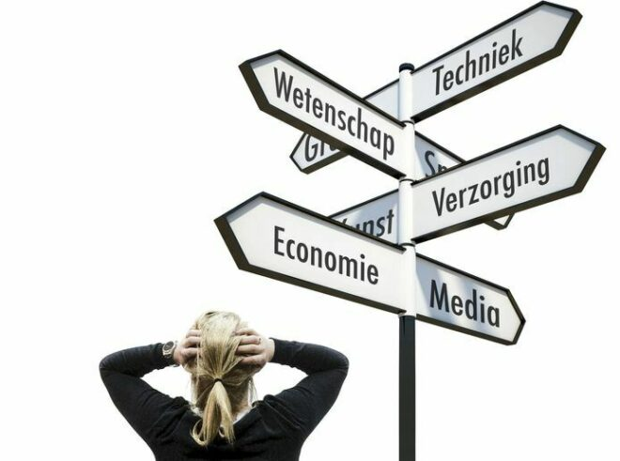
1ste leerjaar Keuzegedeelte
5 lesuren keuzegedeelte
Doel = Getrapte studiekeuze
Breed aanbod leren kennen
Wat doe je graag, kan je goed,…
Op 3 manieren
Verkennen = nieuwe vakken
Verdiepen = extra uitdaging
Versterken = extra herhaling

Slide 26
1ste leerjaar Keuzegedeelte
Elke school bepaalt zelf zijn aanbod
Enkel versterken mag niet
Mogelijkheden aanbod
Verschillende keuzepakketten van 5 lesuren
Zelf pakket samenstellen uit keuzeaanbod
Modules of projecten die doorheen het jaar wijzigen
Belangrijk om je goed te informeren!

Slide 27
1ste leerjaar Voorbeelden
2u Verdieping Wiskunde 2u Verdieping Moderne talen 1u Actief burgerschap
27 lesuren Basisvorming
5 lesuren Keuzegedeelte
4u Verkennen Projecten STEM, Sport, Beeld, Economie 1u Coach-uur
2u Versterken Moderne talen 2u Verkennen Techniek 1u Leren leren en ICT
4u Klassieke talen 1u Verdiepen Wiskunde
3u Verkennen Techniek 1u Versterken Wiskunde
1u Titularisuur
3u Verkennen Modules 1u Versterken Frans 1u Klas-uur

Slide 28
1ste leerjaar Samenvatting
1ste jaar
Ontdekken wat je leuk vindt en goed kan om later beter te kunnen kiezen
Sterke basisvorming
Naar 1A
Getuigschrift basisonderwijs
Naar 1B
Geen getuigschrift basisonderwijs
12 jaar ten laatste op 31/12
Met getuigschrift basisonderwijs mits toelatingsklassenraad

Slide 29
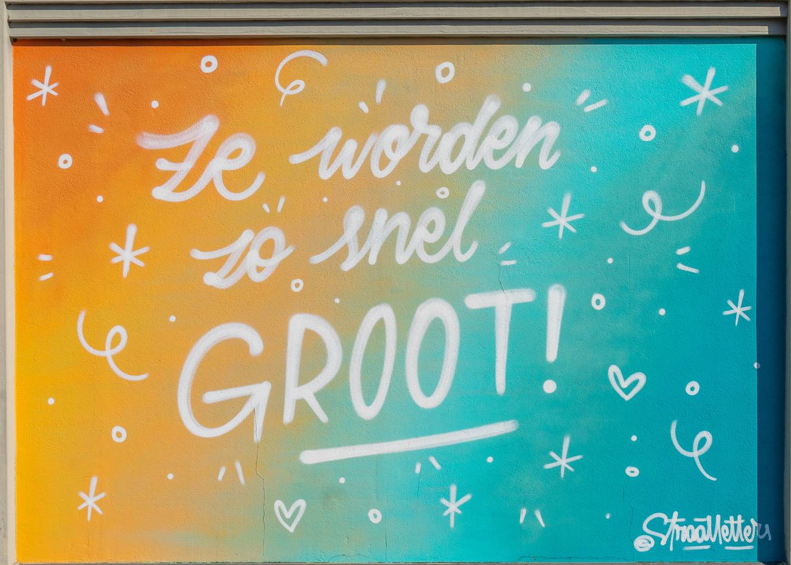
1ste leerjaar Samenvatting
Uurrooster
27 lesuren Basisvorming
Andere inhoud 1A en 1B
5 lesuren Keuzegedeelte
Verkennen
Verdiepen
Versterken
Leerlingen kiezen uit het aanbod van de scholen

Slide 30
Naar het 2de jaar?
A-attest
C-attest
Ja, (maar…)
Nee, (tenzij…)

Slide 31
Naar het 2de jaar?
2de leerjaar A
2de leerjaar B
1ste leerjaar A
1ste leerjaar B

Slide 32
Structuur Secundair onderwijs

Slide 33
Structuur Secundair onderwijs

Slide 34
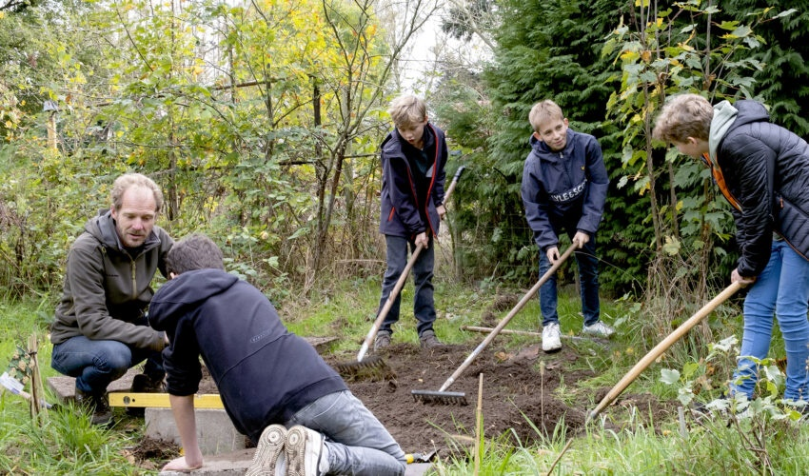
2de leerjaar
Basisvorming
2A: 25 lesuren
Meer aandacht voor theorie
2B: 20 lesuren
Meer aandacht voor praktische toepassingen
Differentiatie (versterken of verdiepen)
2 lesuren
Basisoptie
2A: 5 lesuren
2B: 10 lesuren

Slide 35
2de leerjaar Basisopties kiezen
Doel = Getrapte studiekeuze verder uitdiepen
School kiest zelf welke basisopties ze aanbiedt
Vaak afgestemd op de richtingen in 2de en 3de graad
2A
1 basisoptie kiezen
2B
1, 2 of 3 basisopties kiezen
School bepaalt uit welke opties je kiest en hoeveel

Slide 36
2A: Basisopties
Kunst & creatie*
Artistieke vorming
Economie & organisatie
Voeding & horeca
Maatschappij & welzijn
Sport
Creatie en vormgeving
Rudolf Steinerpedagogie
Yeshiva
Ballet
Freinetpedagogie
Topsport
Klassieke talen (Grieks en Latijn)
Latijn
STEM-wetenschappen
Industriële wetenschappen
Grieks-Latijn
Techniek-wetenschappen
STEM-technieken
Mechanica-elektriciteit
Agro- en biotechnieken
Bouw- en houttechnieken
Grafische communicatie en media
Maritieme technieken*
Textiel*
Moderne talen & wetenschappen

Slide 37
2B: Basisopties
STEM-technieken
Hout en Bouw
Schilderen en decoratie
Maatschappij & welzijn
Haar- en schoonheidszorg
Elektriciteit
Verzorging
Land- en tuinbouw
Mechanica
Zeevisserij en binnenvaart (*)
Textiel (*)
Printmedia (*)
Mode (*)
Economie & organisatie
Voeding en horeca
Bakkerij-slagerij
Sport
Restaurant en keuken
Kunst & creatie (*)
Opstroomoptie

Slide 38
2de leerjaar Samenvatting
Basisopties zowel in 2A als 2B
Keuze basisopties
2A: 1 basisoptie kiezen
2B: keuzepakket met maximum 3 basisopties
Het keuzegedeelte is NIET bepalend voor de latere studiekeuze
Uitzondering: Klassieke talen

Slide 39
1ste graad Schema
1A 1B
Algemene vorming 27 lesuren
Differentiatie 5 lesuren
Algemene vorming 25 lesuren
Dif 2u
Basisoptie 5 lesuren
2A
Algemene vorming 20 lesuren
Dif 2u
Basisoptie 10 lesuren
2B
Keuzegedeelte

Slide 40
Naar het 3de jaar?
A-attest
B-attest
C-attest
Ja
Ja, maar…
Nee, (tenzij…)

Slide 41
Structuur Secundair onderwijs

Slide 42
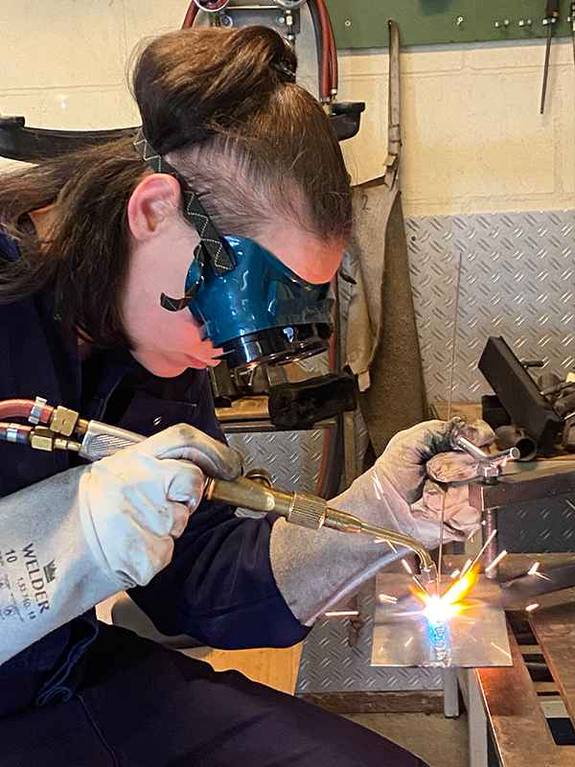
ASO, BSO, KSO, TSO?
Finaliteit Arbeidsmarkt
Gaan werken
Dubbele finaliteit: Doorstroom/Arbeidsmarkt
Verder studeren
Gaan werken
Finaliteit Doorstroom
Verder studeren
Finaliteiten komen niet 1 op 1 overeen met de vroegere opdeling

Slide 43
2de en 3de graad
 | Doorstroom |  | Dubbel D/A | Arbeidsmarkt
 | Domein-overschrijdend (aso) | Domein-gebonden (kso/tso) | (kso/tso) | (bso) | Buso OV3
Economie en organisatie
Kunst en creatie
Land en tuinbouw
Maatschappij en welzijn
Sport
STEM
Taal en cultuur
Voeding en horeca

Slide 44
Overgangen naar de 2de graad
2A 2B met Opstroomoptie
Doorstroom Arbeidsmarkt
Arbeidsmarkt
Doorstroom

Slide 45
Overgangen naar de 2de graad
2A 2B zonder Opstroomoptie
Doorstroom Arbeidsmarkt
Arbeidsmarkt
Doorstroom

Slide 46
Aanmelden en/of inschrijven

Slide 47
Stap 1 Account aanmaken
Ga naar https://aanmelden.school
Klik op ‘aanmelden’
Kies ‘ik heb geen account’
Je vult je gegevens in
Je krijgt een mail met een link om te bevestigen

Slide 48
Stap 2 Je kind aanmelden
Maandag 25 maart 2024 om 14h tot vrijdag 19 april 2024 om 14h
Volg de stappen op https://aanmelden.school

Slide 49
Stap 2 Je kind aanmelden
Aanmelden bij verschillende scholen geeft meer kans op een plaats
​Dendermonde - Buggenhout - Hamme
GO! Middenschool Athenea Dendermonde (GO!MAD)
Óscar Romerocollege Dendermonde
KOHa Heilig Hart Hamme
Richtpunt campus Hamme
GO! atheneum MIRA Hamme
VKO Buggenhout (Sint-Vincentiuscollege)
Aanmelden voor 1A en/of 1B
Afhankelijk van behalen getuigschrift

Slide 50
Stap 3 Toewijzing
7 mei 2024
Resultaat toewijzing via mail

Slide 51
Stap 3 Toewijzing
Voorrang Broer of zus op school
Voorrang Kinderen van personeel
1ste schoolkeuze volgens toevalsnummer
2de schoolkeuze volgens toevalsnummer
En zo verder…

Slide 52
Stap 3 Toewijzing
School van 1ste keuze
Je kan inschrijven
School van lagere keuze
Inschrijven in school van lagere keuze
Wachtlijst voor school of scholen van hogere keuze
Geen school
Wachtlijst voor school of scholen waarvoor je aanmeldde

Slide 53
Stap 4 Inschrijven!
Met toewijzing
Vanaf 14 mei 2024 tem 10 juni 2024
Inschrijven is NODIG! Anders voorrang kwijt!
Volg de instructies van de school
Geen toewijzing of niet aangemeld
Vrij inschrijven bij scholen met vrije plaatsen
Vanaf 14 mei 2024

Slide 54
Aanmelden en/of inschrijven Tijdslijn

Slide 55
Hulp bij aanmelden
https://so.naarschoolindendermonde.be/
LOP-deskundige
Liesbeth Croene
02/553.70.02
liesbeth.croene@ond.vlaanderen.be
Stedelijk onderwijsbeleid
Liesbeth Gosselin
052/25.10.95
liesbeth.gosselin@dendermonde.be
Brochure via de post voor leerlingen in Dendermonde

Slide 56
Nog vragen?

Slide 57
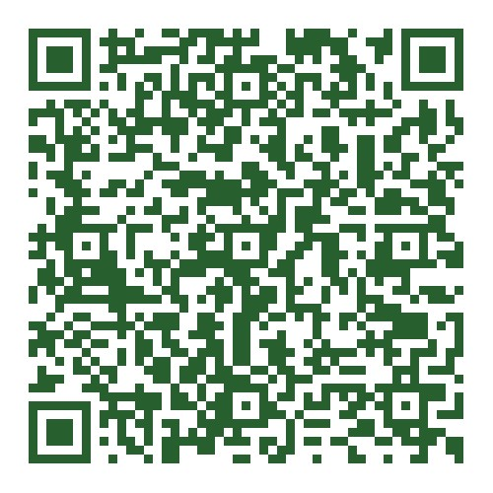
Contactgegevens CLB
VCLB Waas en Dender (vestiging Dendermonde)
dendermonde@vclbwaasdender.be
03/316.20.30
CLB GO! Prisma
info@go-clbprisma.be
03/776.02.16
Veel succes!

